Slide 1
组会报告
近期进展与规划
翟英杰

Slide 2
近期进展
论文的修改与翻译
接收函数与面波频散联合反演
实习面试与秋招准备

Slide 3
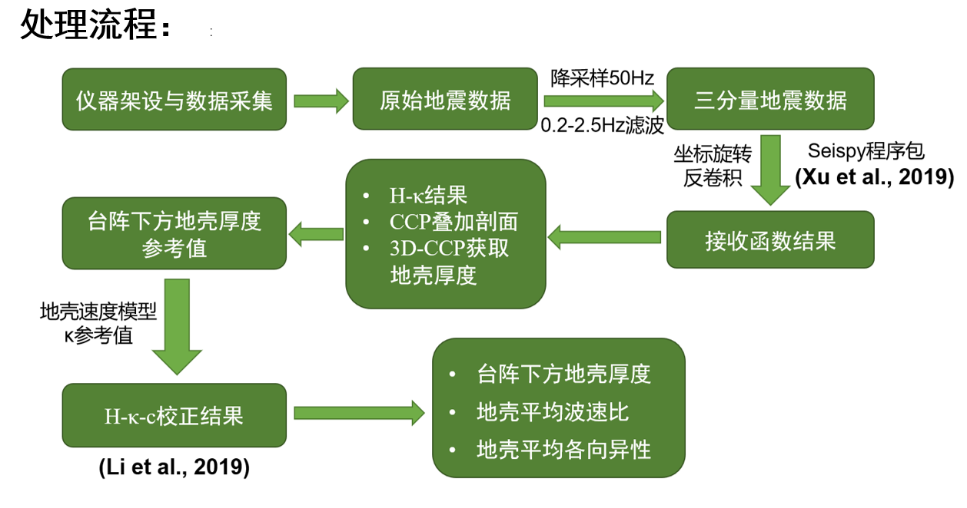
论文的修改与翻译
研究方向：云南巍山凤庆地区密集台阵接收函数的应用
实验流程图

Slide 4
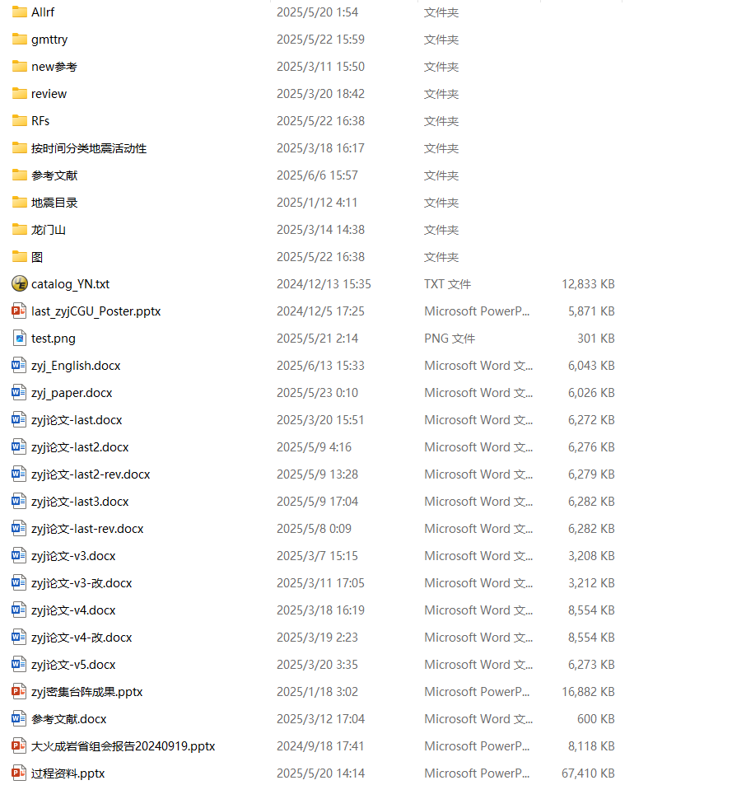
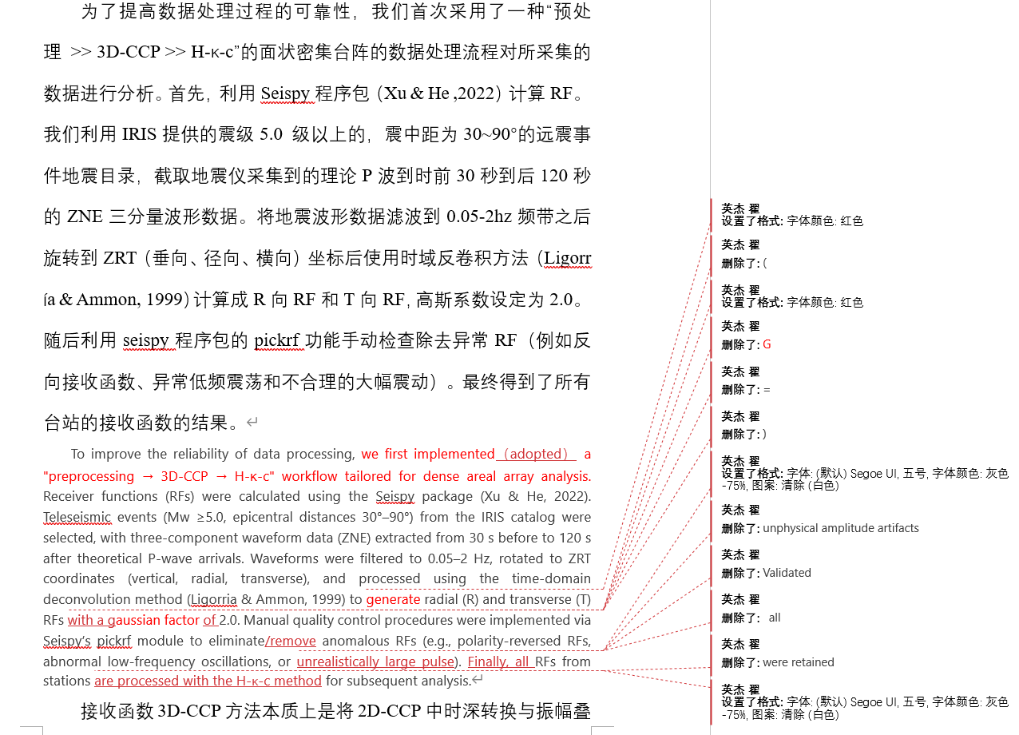
论文的修改与翻译
前期实验准备、写作与修改过程
翻译与修改（看能力）

Slide 5
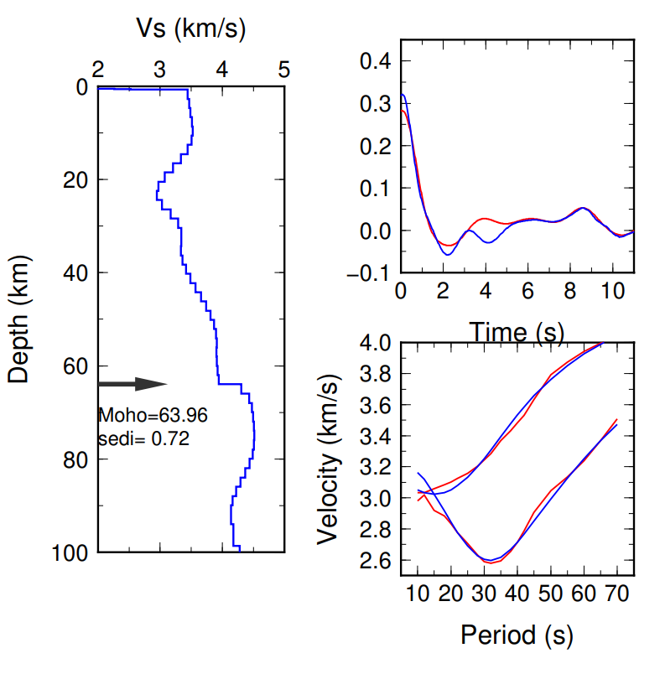
接收函数与面波频散联合反演
相对耗时较长
对于个别台站需要针对性的调节参数
研究代码（杨涛师兄研究非常细致）
预计暑假期间把史大年老师的台站数据跑完
反演结果示例

Slide 6
实习面试与秋招准备
毕业季选择
深造（读研、读博）or 工作 ？
读研读博前的准备与规划：
导师、方向；
多了解专业相关；
不怕错、多尝试；
工作：选择自己合适的工作内容与形式；
多了解就业情况、大环境之类，有机会与业内人士交流更好；
提前准备（8-10月、6、7月提前批、11-12月补录）；

Slide 7
THANKS

